Slide 1
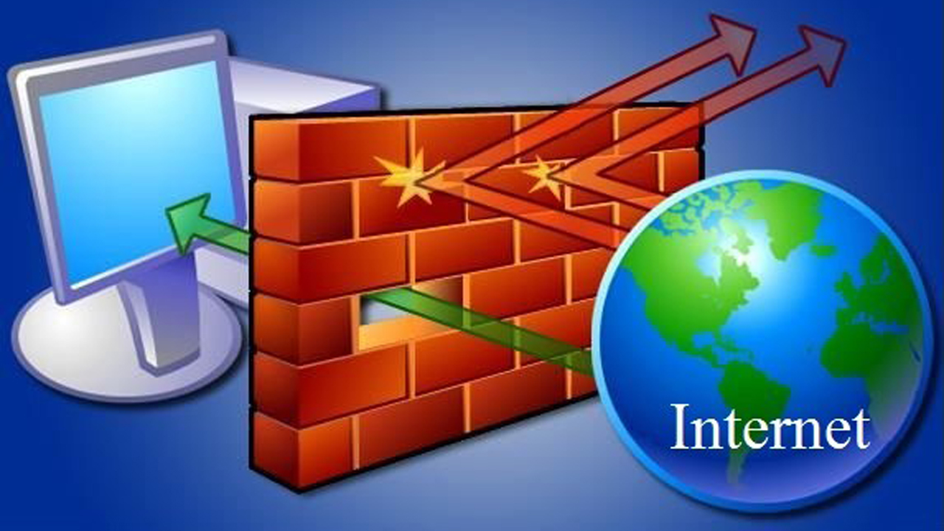
HƯỚNG DẪN CẤU HÌNH FIREWALL pfSense
Nguyễn Văn Bình

Slide 2
PHẦN 1
Overview

Slide 3
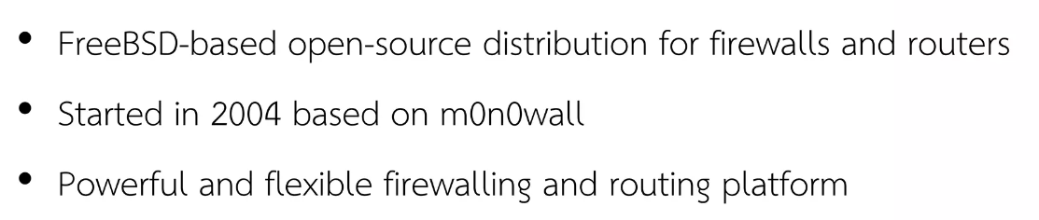
Giới thiệu

Slide 4
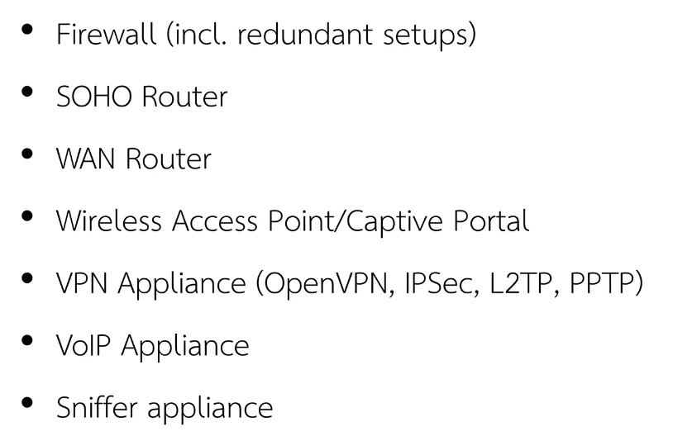
Ứng dụng thực tiễn

Slide 5
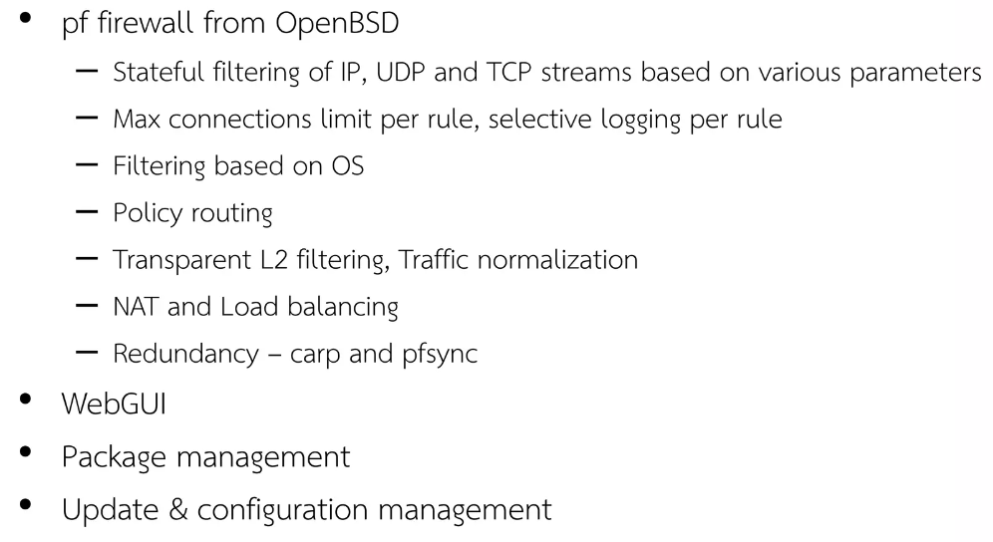
Tính năng

Slide 6
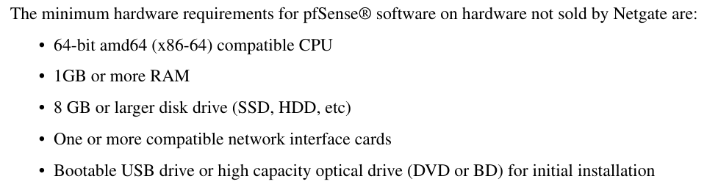
Yêu cầu cấu hình

Slide 7
PHẦN 2
pfSense Installation

Slide 8
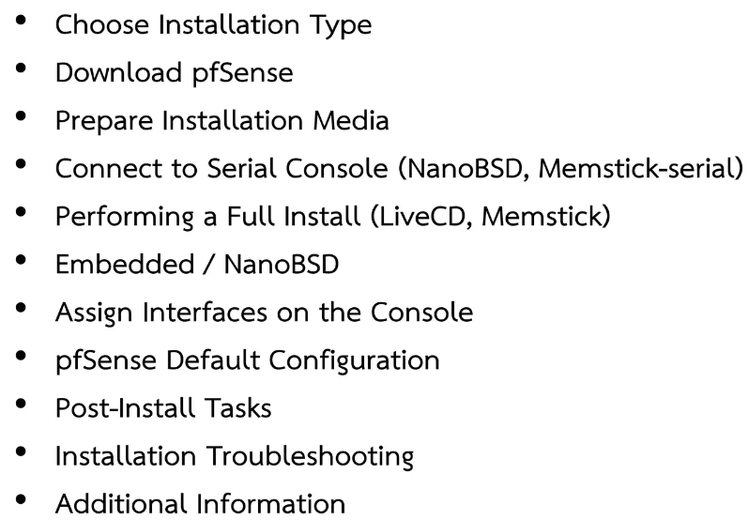
Các bước cài đặt

Slide 9
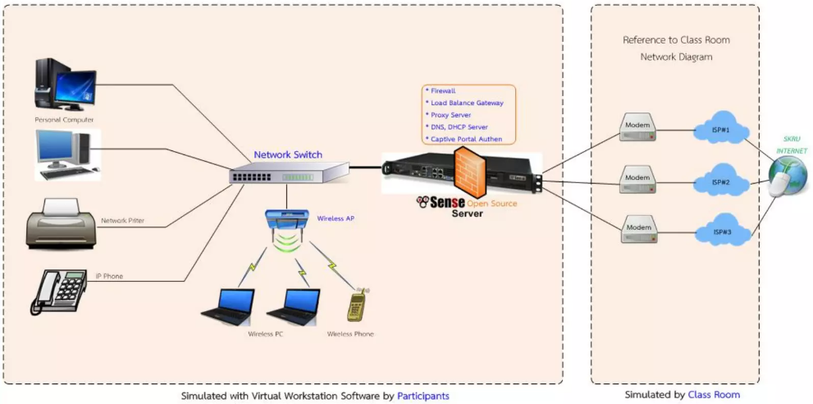
Mô hình LAB

Slide 10
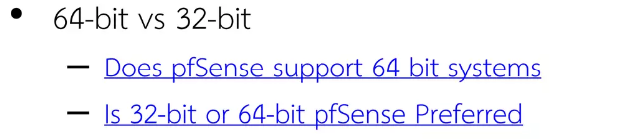
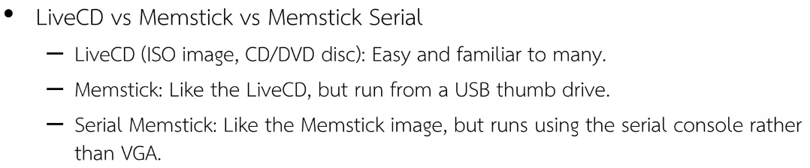
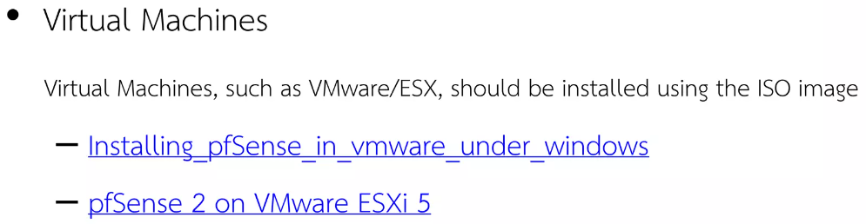
Chọn kiểu cài đặt

Slide 11
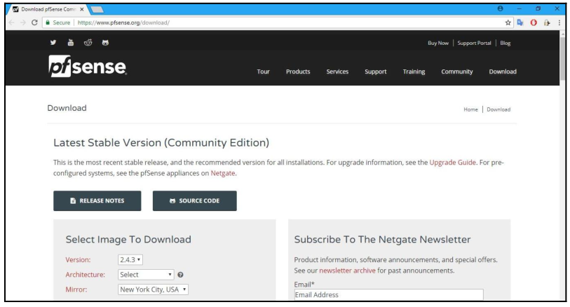
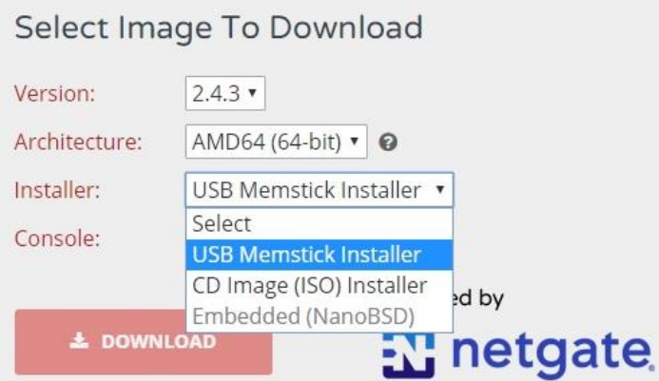
Download bộ cài

Slide 12
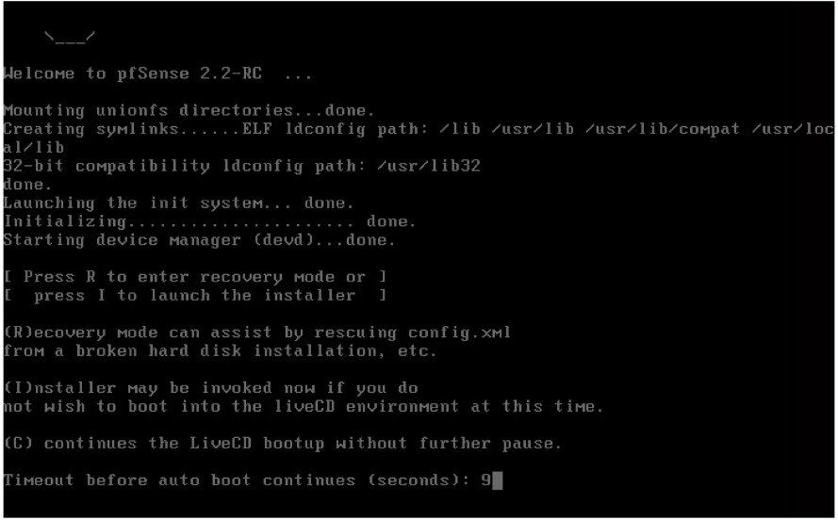
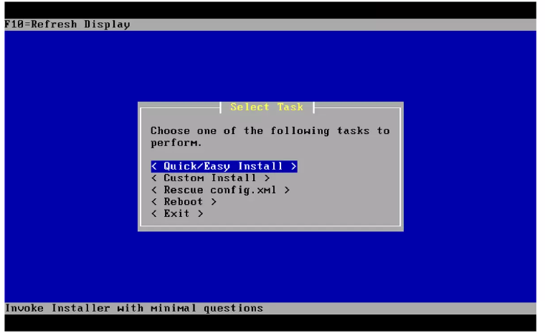
Bắt đầu cài đặt

Slide 13
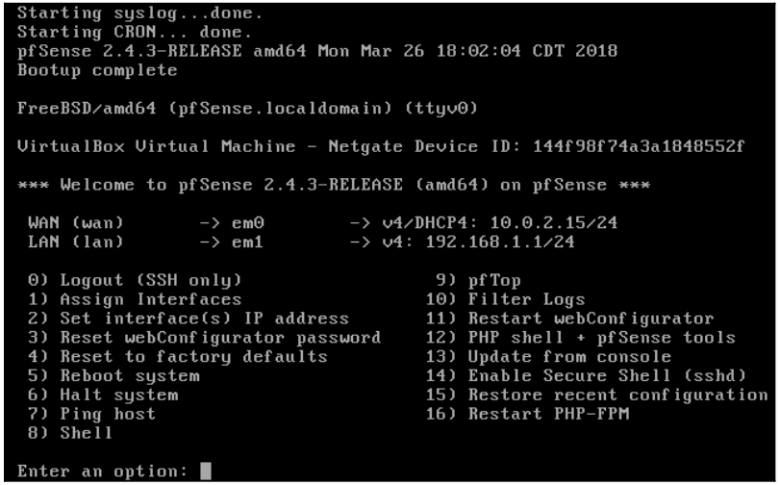
Cài đặt Interface & địa chỉ IP

Slide 14
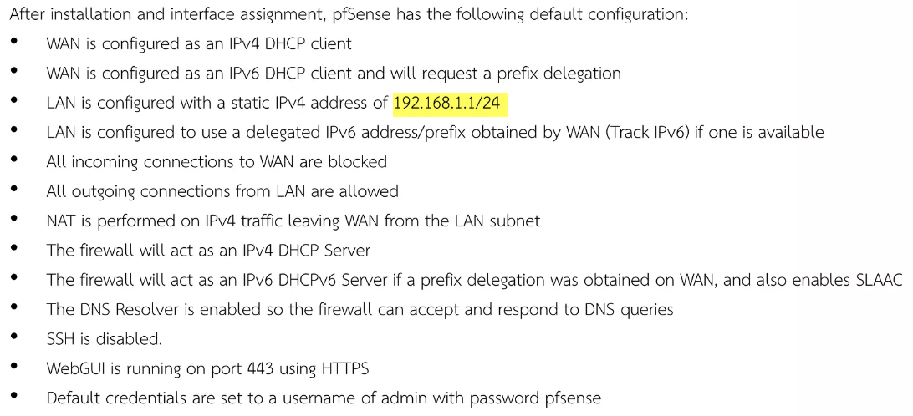
Giới thiệu

Slide 15
PHẦN 2
System & Basic Configuration

Slide 16
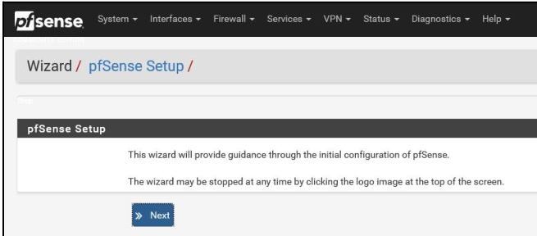
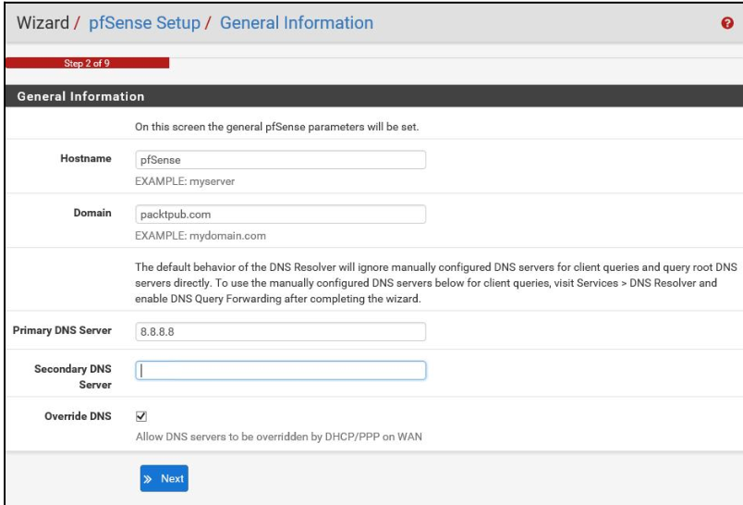
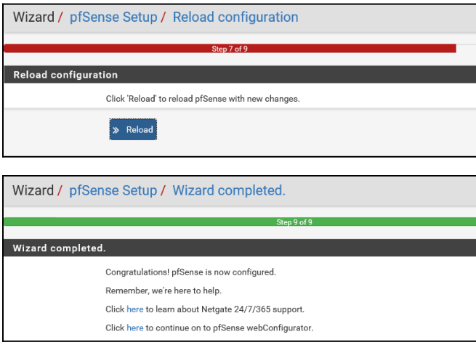
Cấu hình theo Wizard

Slide 17
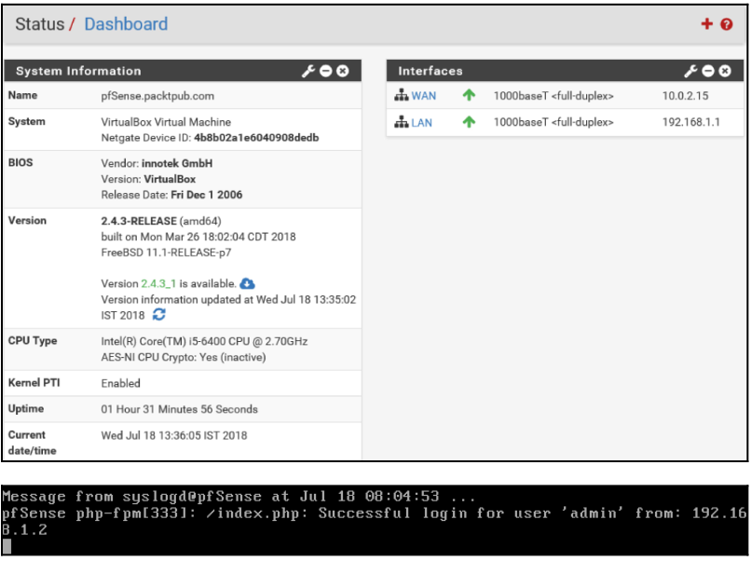
Dashboard

Slide 18
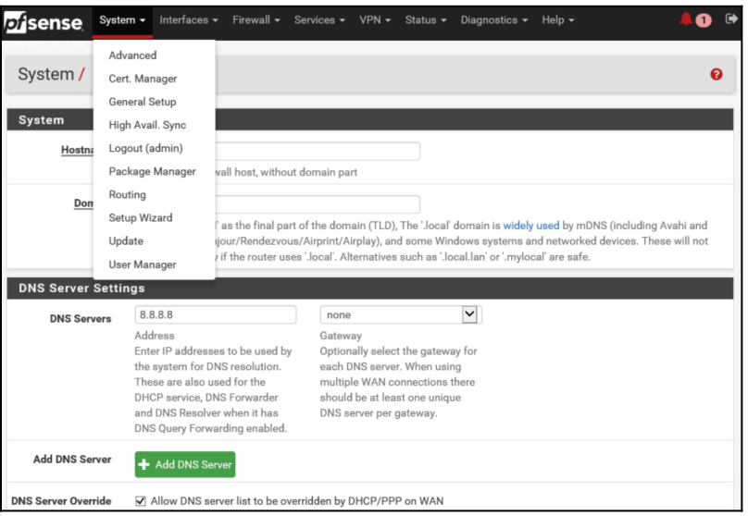
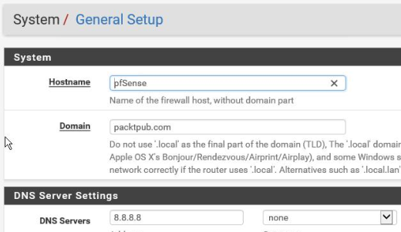
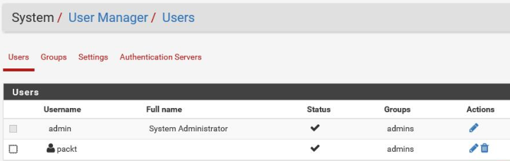
Cấu hình thông tin cơ bản

Slide 19
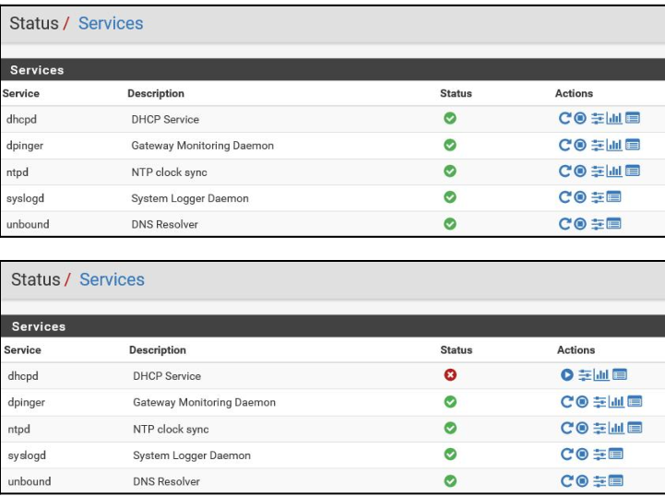
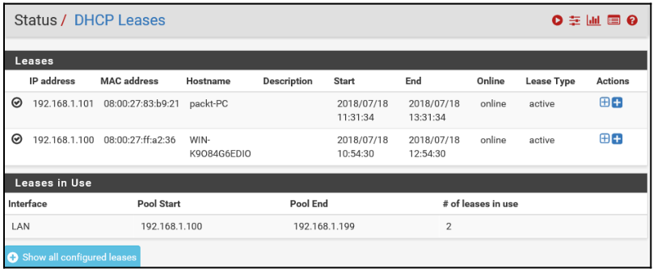
Kiểm tra trạng thái các Service

Slide 20
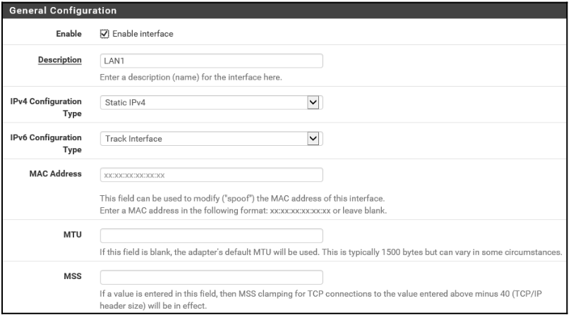
Khai báo địa chỉ cho Interface

Slide 21
PHẦN 3
Configure Firewall Rule

Slide 22
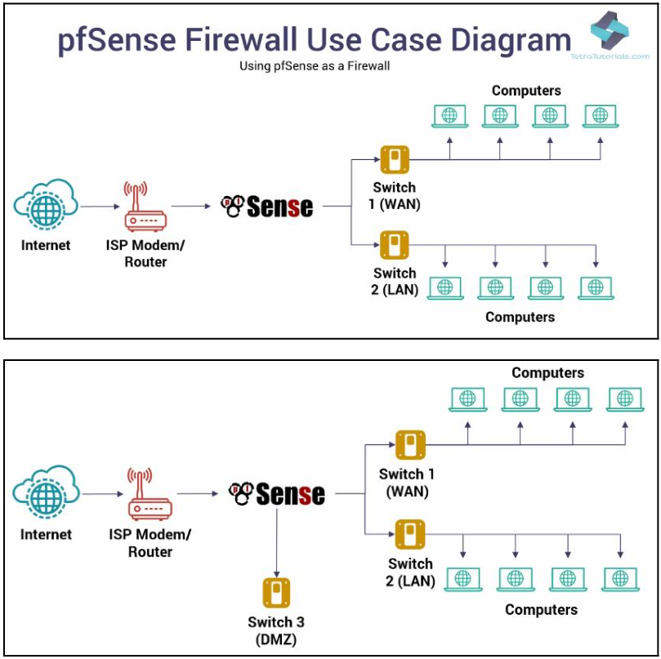
Mô hình áp dụng thực tế

Slide 23
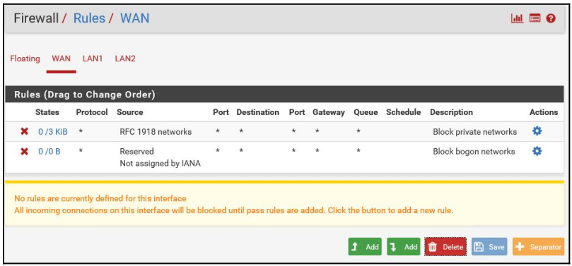
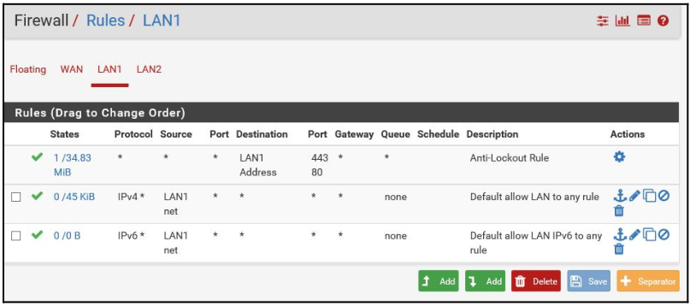
Khai báo Rule

Slide 24
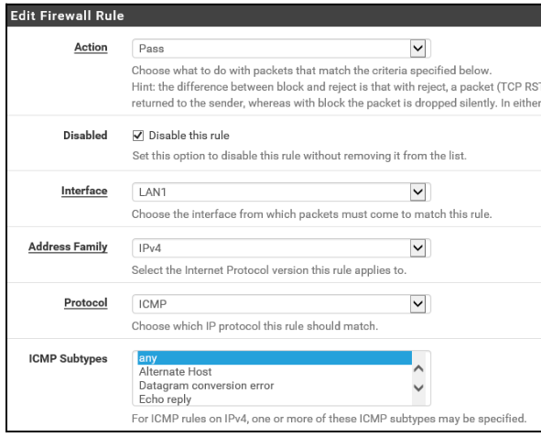
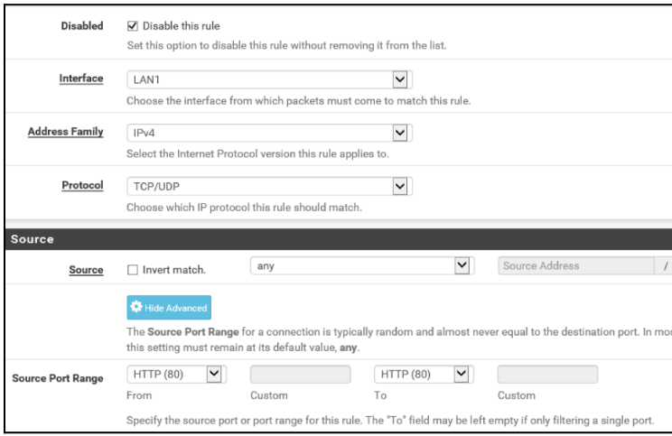
Chi tiết khai báo Rule

Slide 25
PHẦN 4
Configure Link Failover
& Load Balance

Slide 26
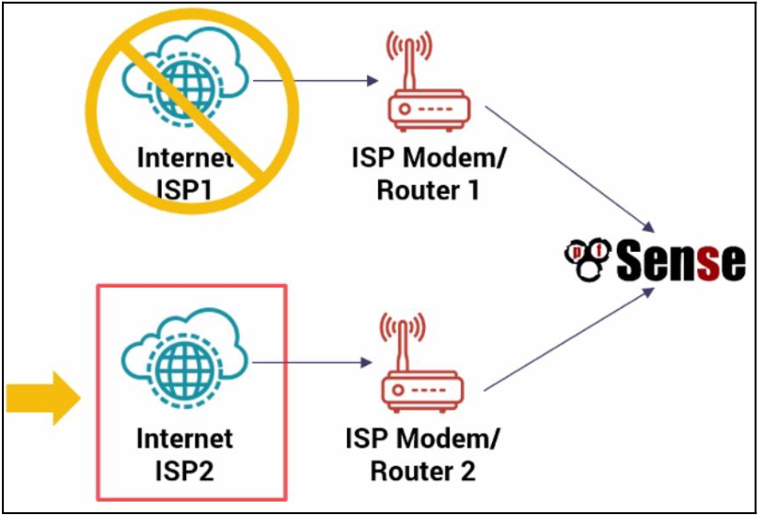
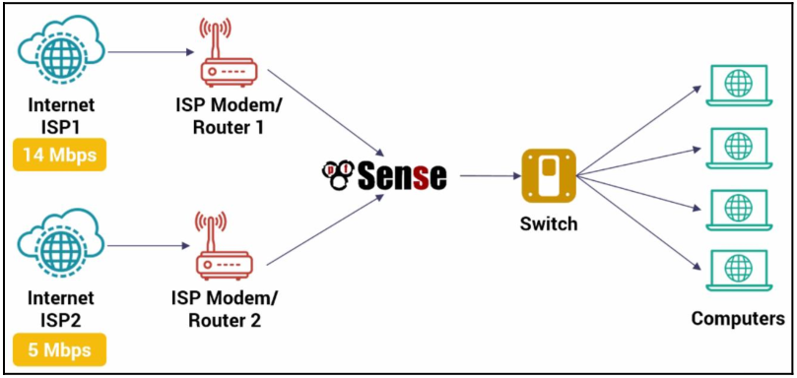
Mô hình

Slide 27
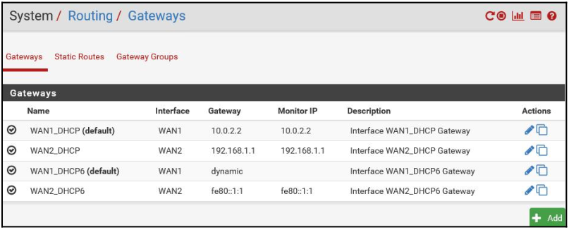
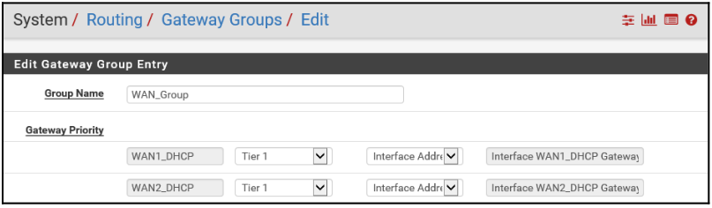
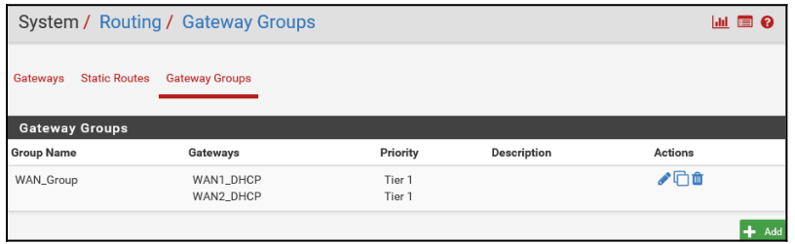
Khai báo Gateway

Slide 28
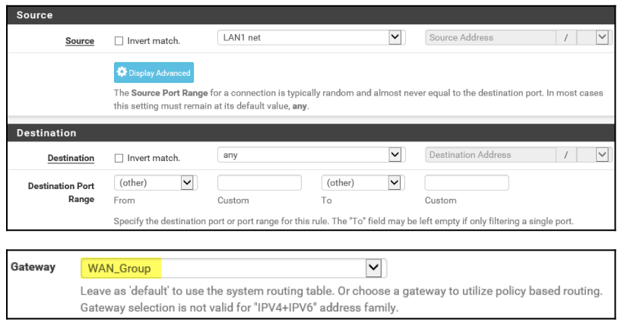
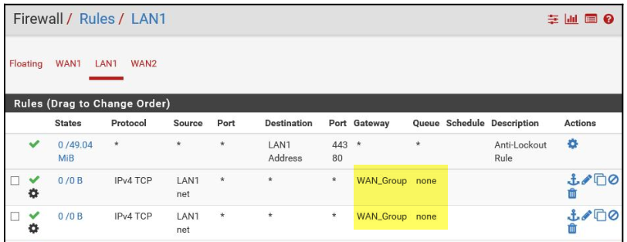
Gán Gateway vào Rule

Slide 29

Thảo luận

